Slide 1

善真服务社竞选
自我介绍
五年级10班 王霈晽

Slide 2

姓名：王霈晽
年龄：11岁
性别：女
星座：狮子座

Slide 3

近年来，在老师的辛勤培育教导下，连续被评为“三好”学生和善真之星。
老师给我的评价是：做事认真、主动、组织能力强；
同学们给我的评价是：学习成绩好，性格好；
我给自己的评价是：充满自信、喜欢挑战、乐于奉献。

Slide 4

作为一名光荣的少先队员，能生活在这样一个充满活力的大集体中，我感到无比的光荣和自豪。
为了能更好的为同学们服务，更全面的为红领巾增光添色，我参加了这次大队委竞选活动。

Slide 5

我的爱好
画画
1
阅读
美食
5
2
4
3
侦探剧
旅游

Slide 6

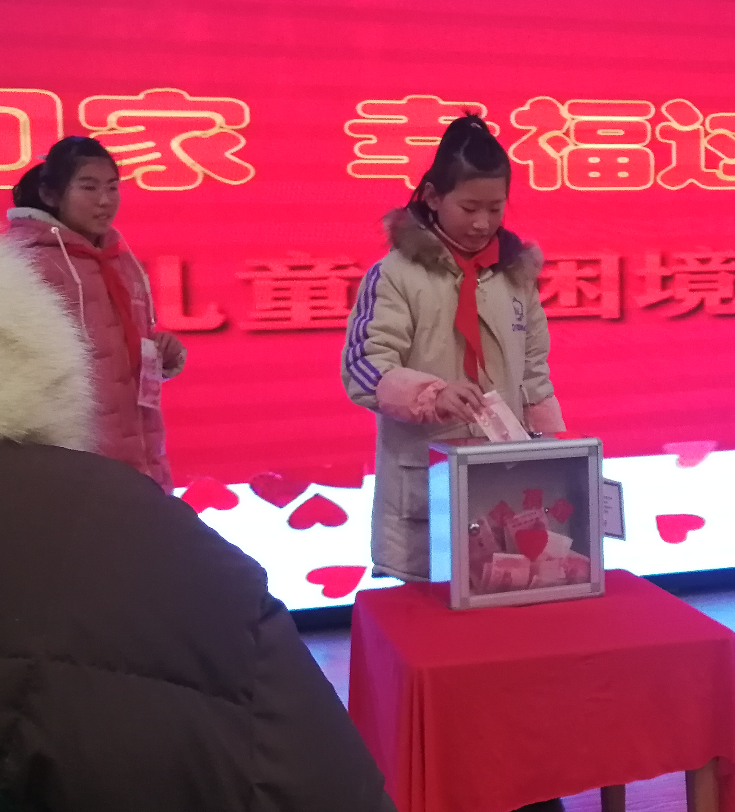
我的生活

Slide 7

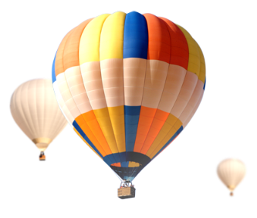
竞选目标：
宣传部干事
宣传部干事是我的竞选目标，如果这次我可以当选干事，我将尽全力配合部长的工作，把宣传部的工作做好。

Slide 8
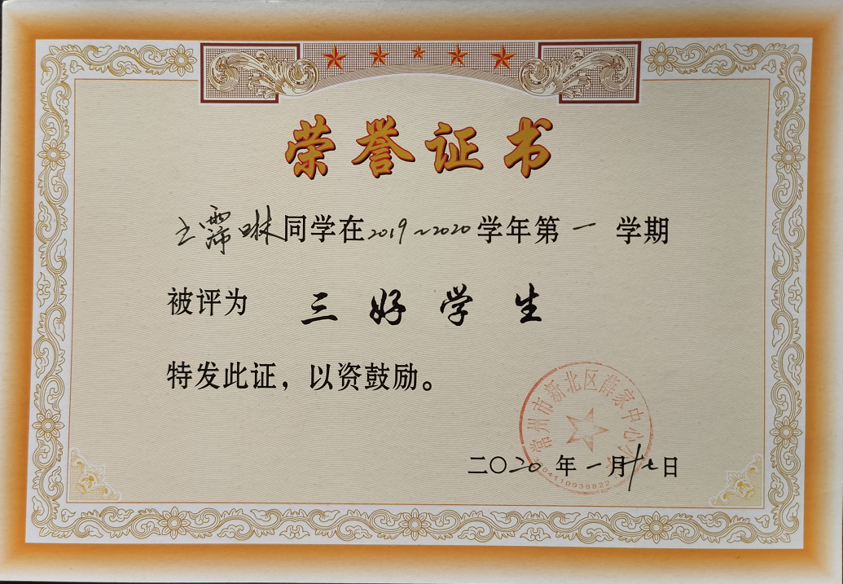
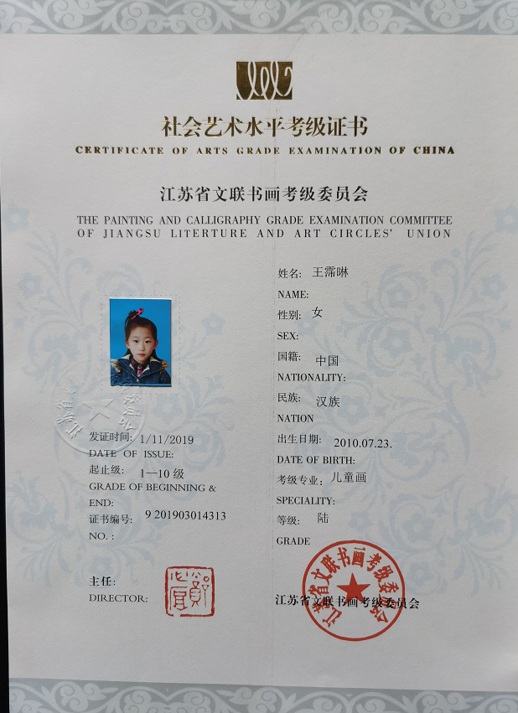

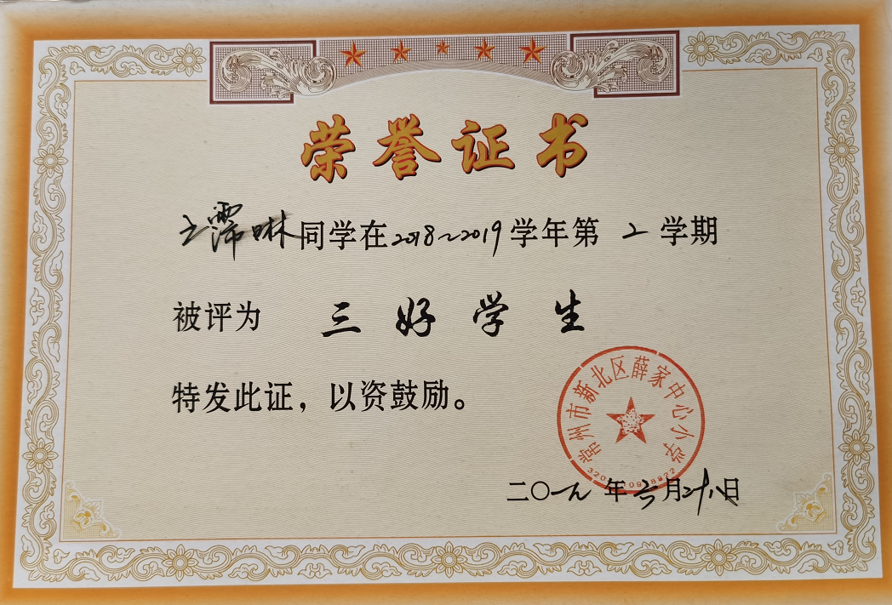

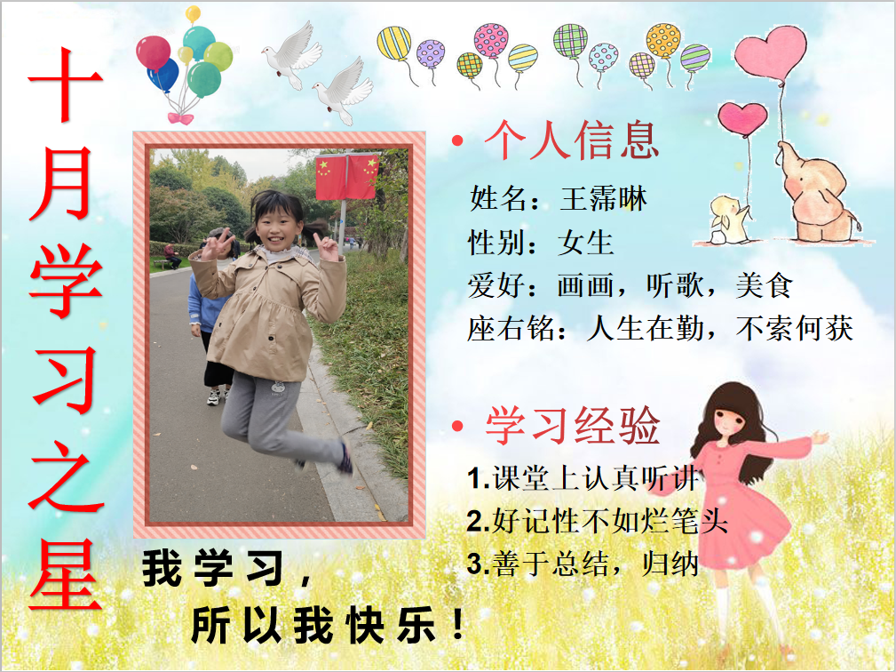
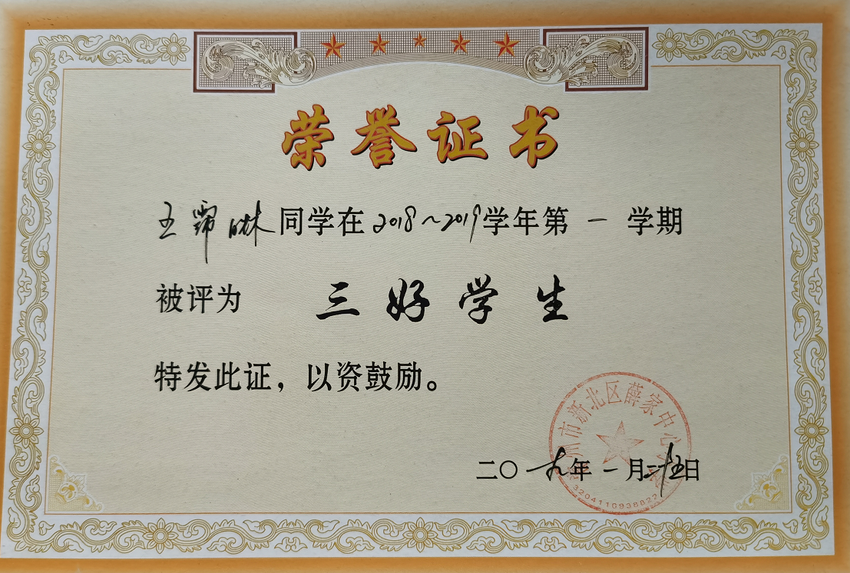
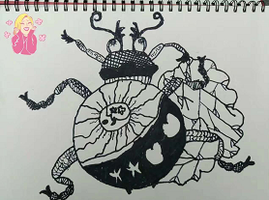
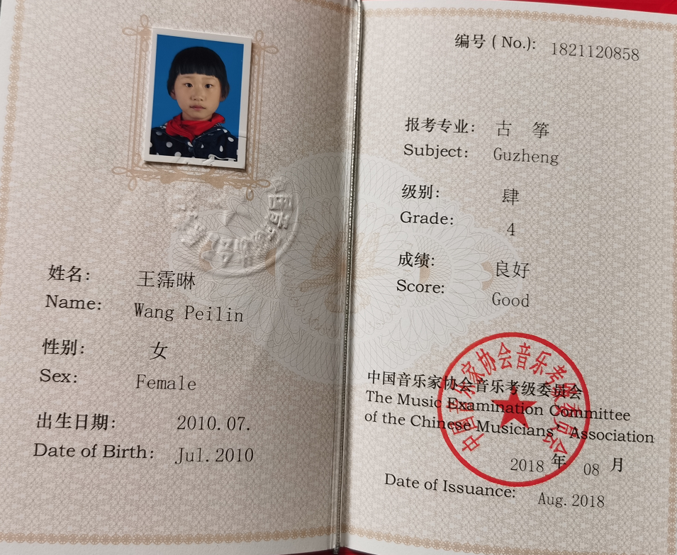
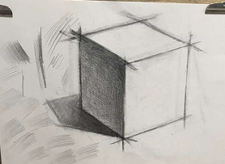
我的证书和荣誉
2018年8月
2019年11月
获得古筝4级证书
获得儿童画6级的证书
2018年9月-2020年10月
多次获得学习之星的荣誉称号
2018年6月-2019年6月
获得全班三好学生荣誉称号

Slide 9
请投我一票！
我是你们最好的选择
感谢支持！

